Slide 1
Neo4j – High Availability
Anđela sokolović 944

Slide 2
Karakteristike visoke dostupnosti
Visoka dostupnost je sposobnost sistema da funkcioniše bez prekida u dugom vremenskom periodu
Osnovne karakteristike:
Pouzdanost - Redundantnost komponenata olakšava održavanje sistema
Skalabilnost – Uvođenje klastera pojednostavljuje nadogradnju sistema
Lakše održavanje – Sistemi sa više čvorova su lakše održivi jer je moguće ažurirati jedan čvor dok ostali rade neometano
Sigurnost – Čvorovi mogu biti podeljeni u slojeve, svaki sloj može imati različitu ulogu, permisije i nivo zaštite.

Slide 3
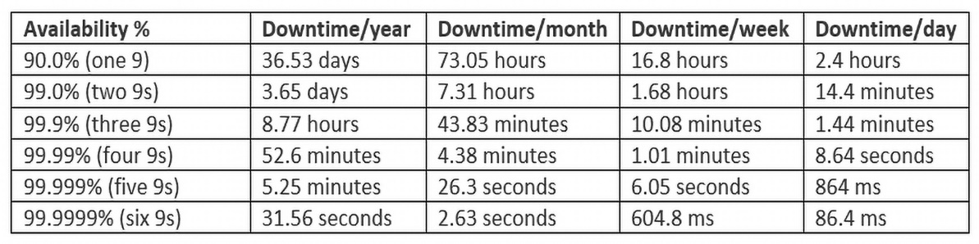
Mere visoke dostupnosti
MTTF / (MTTF + MTTR)
MTTF – Mean time to failure
MTTR – Mean time to repair

Slide 4
High Availability rešenja
High Availability
Obavezan jedan master čvor i dva arbitražna čvora
Slave čvorovi nisu neophodni.
Arbitražni čvorovi ne skladište podatke već samo učestvuju u glasanju
Kauzalni klasteri
Novo rešenje visoke dostupnosti, 2019. godina
Prednosti: Bezbednost, Skaliranje, Kauzalna konzistencija

Slide 5
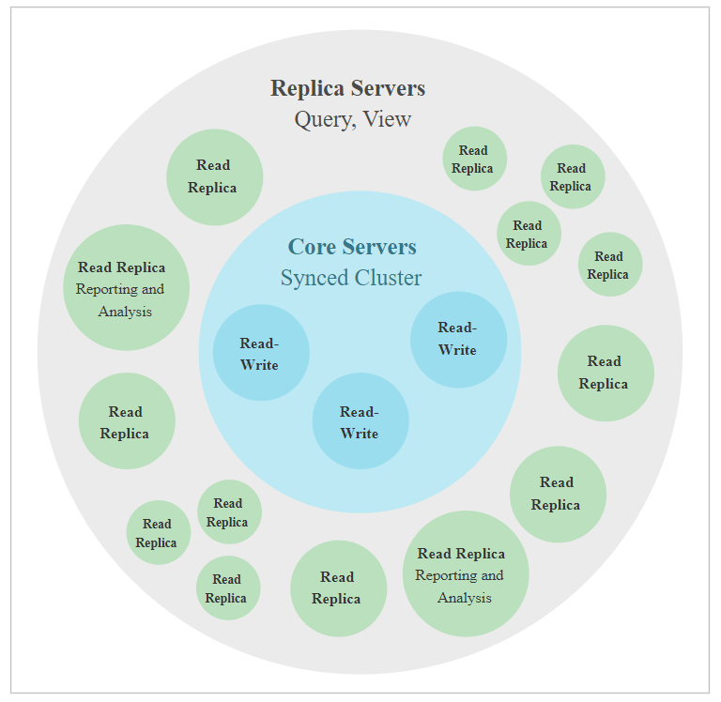
Kauzalni klasteri
Core serveri
Odgovorni za čitanje i upis
Oko upisa se mora složiti N/2+1 server
Najčešće ih ima 3, 5 ili 7 u sistemu
Preporučljiv broj: M = 2F + 1, F je broj otkaza koje sistem može da podnese
Dve vrste core servera: Leader i follower.
Leader: Izdaje komande za upis followerima
Neplanirano isključenje: Ukoliko je server bio follower, zadržava se broj potrebnih servera za konsenzus
Ukoliko je bio Leader, bira se novi glavni čvor

Slide 6
Kauzalni klasteri - nastavak
Read replike
Osnovna uloga: Skaliranje podataka u grafu
Keš podataka nad kojim core izvršava read operacije
Replika dobija podatke periodičnim asinhronim kopiranjem podataka sa core servera
Replika nije kritična komponenta sistema. Sistem obično ima veliki broj replika.
Životni ciklus se prati na beloj tabli. Ukoliko se replika isključi, njen ulaz na beloj tabli se privremeno krije i posle nekog vremena briše.
Kada se replika ponovo uključi u sistem, tražiće transakcione logove kako bi postigla konzistentnost podataka.

Slide 7
Kauzalna konzistencija
Osnovni principi: Upisi koji su vezani moraju se pročitati u redosledu u kom su se izvršili. Konkurentni upisi se mogu pročitati u neodređenom redosledu
Korisnik prilikom upisa dobija bookmark.
Bookmark je obeleživač koji govori na kojoj replici se nalazi podatak koji je korisnik upisao.
Ako korisnik kasnije želi da nastavi upis, pomoću bookmarka može dobiti verziju sa odgovarajuće replike i nastaviti upis.

Slide 8
Oporavak od otkaza nakon dužeg vremena
Identifikovati grešku u log fajlovima
2017-02-12 15:33:37.334+0000 WARN [o.n.k.h.c.SwitchToSlaveBranchThenCopy] Current store is unable to participate in the cluster; fetching new store from master The master is missing the log required to complete the consistency check
Identifikovati master/core instancu
CALL dbms.cluster.role(database-name)
CALL dbms.cluster.overview()
/db/manage/server/core/writable

Slide 9
Oporavak od otkaza nakon dužeg vremena - nastavak
Izvršiti backup master/core čvora
$neo4j-home > bin/neo4j-admin backup –from = 192.168.1.34 –backup-dir =/mnt/backup –name = graph.db-backup
Iskopirati backup na čvor na kom je došlo do otkaza
scp -r /path/to/neo4j/backup username@<SLAVE_ADDRESS>:/path/to/destination
Stopirati instancu čvora na kom je došlo do otkaza
$NEO4J_HOME/bin/neo4j stop
Opciono: Napraviti backup podataka čvora na kom je došlo do otkaza
Oporavak
$NEO4J_HOME/bin/neo4j-admin restore --from=/mnt/backup --database=graph.db backup –force
Startovati instancu čvora na kom je došlo do otkaza
Opciono: Obrisati stare fajlove

Slide 10
Poređenje HA i Kauzalnih klastera
Dodatni sloj u arhitekturi kauzalnih klastera garantuje da neće doći do grananja ili kompromitovanja podataka
Bolt + routing – Automatski load balancing
HIGH AVAILABILITY | KAUZALNI KLASTERI
Paxos protokol | Raft protocol
Minimum jedna instanca + arbitražne instance | Minimum 3 instance
Jedan master čvor i 0 ili više slave čvorova | Nekoliko core servera (3,5,7) + Read replike
Transakcije se usvajaju na masteru i šalju slave čvorovima, bez garancije o uspešnosti transakcije | Transakcija se usvaja tek kada se većina Core servera složi glasanjem
Postoji rizik od grananja | Nema rizika od grananja

Slide 11
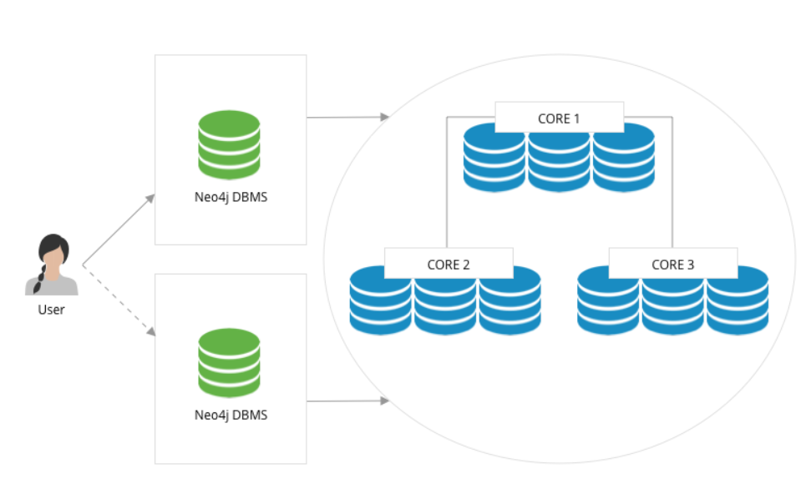
Dodatak - Fabric
Virtuelna reprezentacija baze podataka – interefejs ka korisniku koji omogućava pristup različitim bazama istovremeno kroz isti query
Sistem sa jednim klasterom

Slide 12
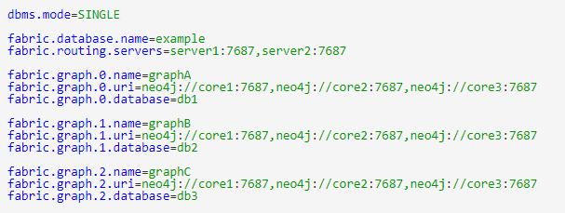
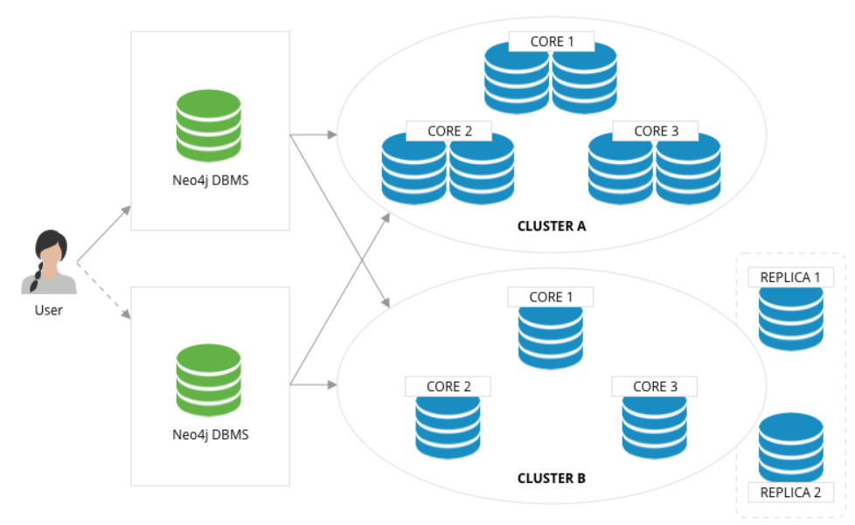
Fabric - Nastavak
Sistem sa više klastera

Slide 13
Hvala na pažnji!

